Slide 1
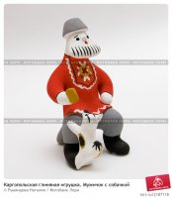

Slide 2
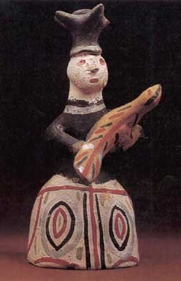
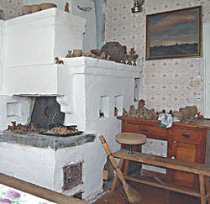
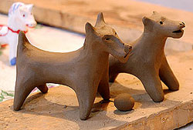
КАРГОПОЛЬСКАЯ ИГРУШКА - русский художественный промысел, распространенный в районе города Каргополя Архангельской области.

Slide 3
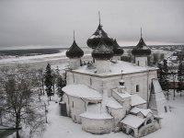
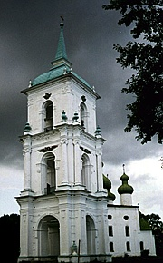
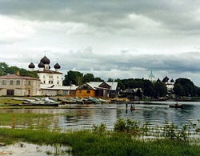
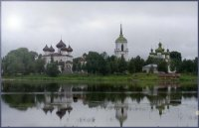
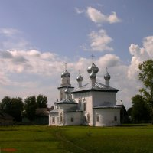
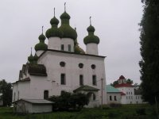

Slide 4
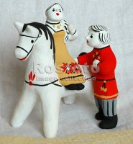
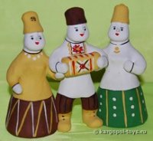
. О том, как выглядели средневековые каргопольские игрушки, известно мало. Единственную игрушку этого времени, найденную в Каргополе, археологи датируют 15 - серединой 16 в.в. Это обломок пустотелой фигурки коня, вылепленного из отдельных комочков глины и покрытого ангобом - раствором жидкой глины с примесью извести. В течение веков многими поколениями гончаров выверялись навыки и приемы лепки, а с ними рождались наиболее выразительные и обобщенные формы игрушки. Так возникло изображение женской фигуры на устойчивом полом конусе - юбке, обтекаемая компактная форма птички-свистульки, более сложные по силуэту изображения коня и всадника. Изменялась со временем и техника обработки поверхности (ангоб, обварка, полива), которая повторяет по сути дела технологию изготовления глиняной посуды. Имеются сведения, что в конце 19 века для увеличения спроса начинают делать и расписную игрушку. Для росписи использовали натуральные природные красители.

Slide 5
Каргопольская глиняная игрушка как художественное явление сегодня по праву занимает одно из первых мест среди российских народных промыслов игрушки. Большая заслуга в этом принадлежит известным мастерам из д. Гринево: Ивану Васильевичу Дружинину (1887 - 1949г.г.) - талантливому мастеру - классику каргопольской игрушки и Ульяне Ивановне Бабкиной ( 1889 - 1977г.г.) - самой знаменитой мастерице
Ульяна Ивановна Бабкина жила в покинутой всеми деревне Гринево, расположенной в 17 километрах от Каргополя. Восемьдесят девять лет - всю жизнь делала мастерица свои "бобки" (местное название игрушки), то под протяжно распеваемую сказку, то под задорную частушку, то под напев старинной песни, перекликавшейся с образами глиняных фигурок. Она часто дарила игрушки детям или несла на ярмарку в Каргополь

Slide 6
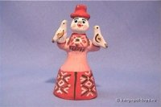
СИМВОЛЫ
В росписи современной игрушки сохранилась традиционная символика: круг и крест в различных сочетаниях как солярные знаки (символы солнца), знаки земли, огня, воды, засеянного поля, урожая, плодородия.

Slide 7
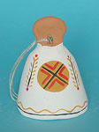
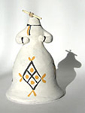
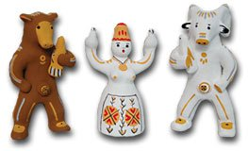
"Берегиня" - знак Земли
Образ женщины связан с образами животворящих сил "матери-сырой земли" и солнца. Земля по-матерински заботилась о людях: кормила, поила и одевала их, сохраняла от бед. И в глазах народа была она чистой и светлой. Поэтому фигурки закрашивались белой краской. Роспись по подолу глиняных "баб" словно борозды вспаханной нивы. В центре орнамента знак солнца или знак проращенного зерна. Также в росписи используются растительные знаки, знаки дождя

Slide 8
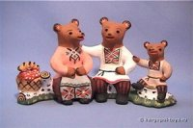
"Медведь" - знак Плодородия
У славянских народов "медведко" считается подателем плодородия земли. После венца молодых встречали в медвежьей шкуре и желали им счастья, богатства и детей побольше.
Поляночкой, Идет медведь с тальяночкой, Он идет, гармошку рвет, Баскую песенку поет - пела про него У.И. Бабкина

Slide 9
"Олень. Лось. Баран" - знаки Неба
Об олене сложены былины, песни и предания, где рассказывалось, что копыта у него серебряные, а рога "красна-золота" и освещал он ими все вокруг. Он был одним из древних образов солнца. И в память об этом каргопольским глиняным оленям, лосям и баранам ставили на боках большие буро-красные круги, которые символизировали бесконечный бег солнца.

Slide 10
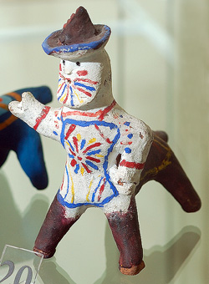
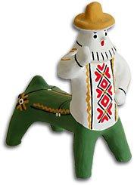
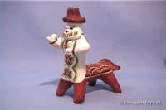
"Полкан" - знак Солнца
Полкан, огромный и добрый богатырь, защитник людей от сил зла. Он наполовину бравый генерал: грудь у него крепкая, лицо круглое с большой окладистой бородой, а туловище-как у коня, и на ногах копыта. На груди Полкана-лучистое солнышко.

Slide 11
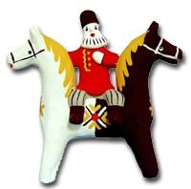
"Тяни-толкай"
Фигурка тяни-толкая состоит из двух коней - черного и белого. Конь - одно из самых почитаемых у славян животных. светлый конь-посланник добра, олицетворяет собой радость солнечного света, конь черный несет саму Смерть. всадник на тяни-толкае, олицетворяющий собой постоянную борьбу между светлой и темной сторонами человеческой души.

Slide 12
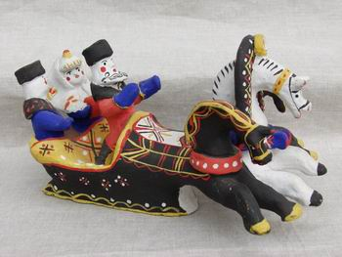
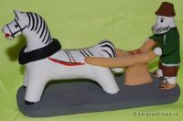

Slide 13
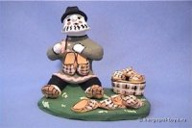
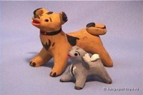
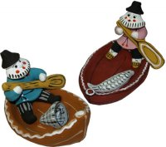
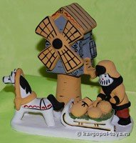
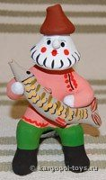
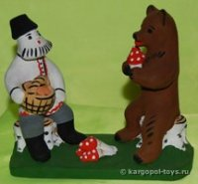

Slide 14
